Slide 1
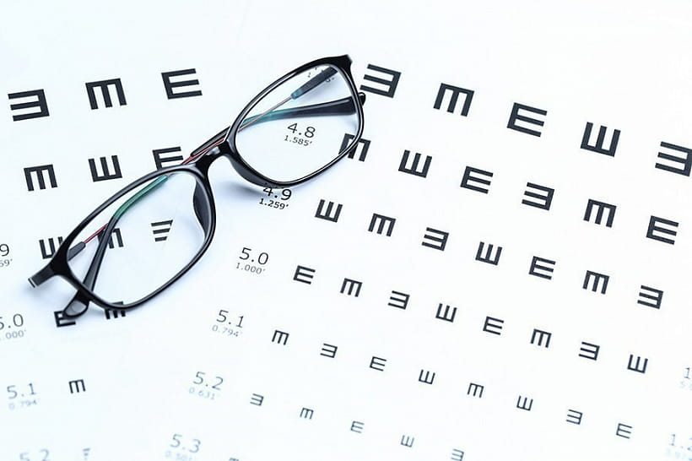
Рекомендации по сохранению зрения
Подготовила: студентка
4 курса 4 группы
лечебного факультета
Кнотько Екатерина Егоровна
Витебск, 2019

Slide 2
План
Введение.
Правила при просмотре телевизора.
Правила при работе за компьютером.
Правила при чтении.
Питание для хорошего зрения.
Общие рекомендации по сохранению зрения.
Контроль.
Гимнастика для глаз.
Заключение.
Литература.

Slide 3
Введение
Способность ясно видеть окружающий мир человек воспринимает как должное. Но что происходит, когда здоровье утрачивается, и как на это можно повлиять?

Slide 4
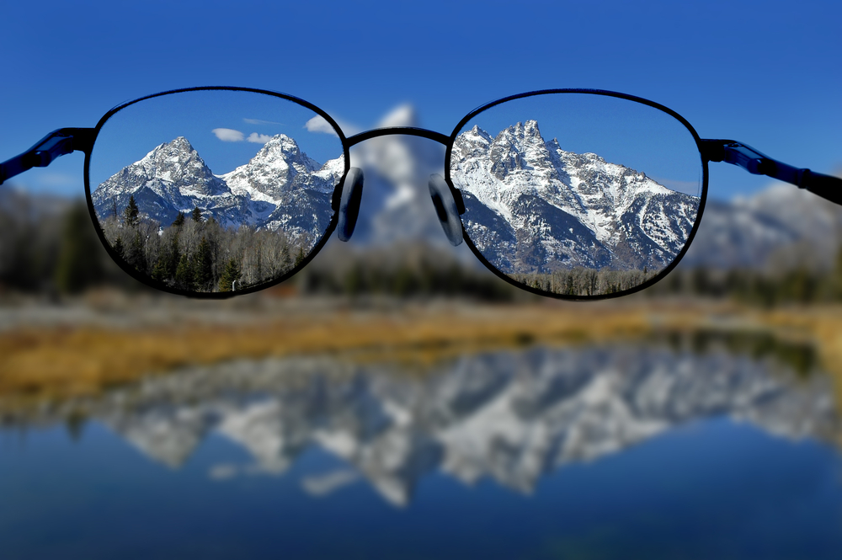
Глаза – это тот инструмент, с помощью которого мы видим наш мир, накапливаем информацию, осмысляем и осознаём окружающую обстановку. Зрение – это подарок природы, который надо беречь.

Slide 5
В наш век быстроменяющихся картинок и колоссального объема информации, мы ежедневно подвергаем наши глаза серьезной зрительной нагрузке. Компьютеры, телевизоры, планшеты, смартфоны – все эти удобные девайсы в эволюционном отношении непривычны для нашего органа зрения. Вот почему количество людей с заболеваниями зрительного аппарата, растет в геометрической прогрессии. На самом деле, сохранить зрение в порядке совсем не сложно, нужно лишь выполнять определенные рекомендации.

Slide 6
Правила при просмотре телевизора
Один из основных факторов снижения четкости зрения — телевизор. Ежедневный просмотр ТВ-программ ведет к близорукости. Как сохранить зрение любителям посмотреть телевизор?
Расстояние до экрана должно быть в 5 раз больше, чем диагональ телевизора.
Днем комнату следует немного затемнить, а вечером, наоборот, включить неяркий свет за спиной смотрящего.
Ежедневно можно проводить не более трех часов за просмотром телепрограмм.
Давайте отдых глазам, отвлекаясь от экрана, прерывайтесь на 10 минут каждые полчаса.

Slide 7
Детям просмотр телевизора не рекомендован. С трех лет возможен просмотр телепередач не более 15 минут в день. А если проблемы со зрением уже проявляются, лучше отказаться от данного устройства вовсе.

Slide 8
Правила при работе за компьютером
Офтальмологи рекомендуют проводить за экраном компьютера не более 4-х часов в день. К сожалению, рабочий день, как правило, длится дольше. Если ваша трудовая деятельность связана с компьютером то: чаще моргайте или применяйте увлажняющие капли для глаз (синдром «сухого глаза» самое распространенное последствие работы за компьютером).
Расстояние от экрана компьютера до глаз должно составлять минимум 30 см.

Slide 9
Верхний край монитора должен быть ниже уровня глаз на 10 см.
Если Вы носите очки, надевайте их, работая за компьютером.
Старайтесь чаще переводить взгляд с экрана компьютера на предметы расположенные вдали.
Делайте 15-минутные перерывы через каждый час работы.
Выполняйте гимнастику для глаз несколько раз в день.

Slide 10
Правила при чтении
Если Вы не представляете своего дня без хорошей книги, следует помнить, что чтение может стать причиной повышенных нагрузок на органы зрения. Чтобы Ваши глаза не уставали, выполняйте следующие рекомендации:
не читайте в лежачем положении;
держите книгу на расстоянии не менее 30 см от глаз;
свет на открытую страницу должен падать сверху с левой стороны;
не читайте при плохом освещении;
отвлекайтесь от книги каждые 60 минут и отводите зрение вдаль на несколько минут.

Slide 11
Питание для хорошего зрения
Ответ на вопрос как сохранить зрение, будет неполным, если не затронуть вопрос питания. Работа глаз требует хорошего обеспечения питательными веществами и витаминами, при недостатке которых может даже развиться слепота. Лучшие продукты для глаз, содержащие необходимые витамины и антиоксиданты, следующие:
оранжевые и зеленые овощи;
ягоды (в том числе черника);
животные и растительные жиры, содержащие витамины А, D и Омега-3-жирные кислоты (яйца, сливочное и растительное масла, печень, рыба);
фрукты;
морепродукты, содержащие цинк и селен;
особенно ценны для глаз такие вещества, как лютеин, зеаксантин и ликопин, они содержатся в помидорах, томатной пасте, овощах зеленого цвета, в том числе капусте и шпинате, зеленом горошке, кукурузе.

Slide 12
Витамины для глаз
А | Необходим для нормальной работы сетчатки | Ухудшение зрения при плохом освещении | Печень, желток куриного яйца, молоко, сливки, сливочное масло, рыбий жир, морковь, томаты, листовые овощи, петрушка, абрикосы, плоды рябины, семечки подсолнуха | 1,5-2,0 мг
C | Поддерживает тонус мышц | Снижение тонуса глазных мышц, кровоизлияния в глазах, быстрая утомляемость глаз | Свежая белокочанная капуста, картофель (особенно осенью), красный и зеленый перец, морковь, помидоры, листовые овощи, яблоки, черная смородина, высушенные плоды шиповника, рябины | 70-100 мг

Slide 13
В1 (тиамин) | Способствует нормальной работе нервной ткани | Повышенная нервозность, снижение умственной и физической работоспособности | Мясо, печень, почки, дрожжи, орехи, цельное зерно (кукуруза, рожь, пшеница), мед, все виды овощей | 1,5-2,0 мг
В2 (рибо- флавин) | Помогает клеткам потреблять кислород, с помощью которого крахмал и сахар превращаются в энергию | Жжение в глазах и веках, "розовые глаза" (разрывы кровеносных сосудов) | Зеленые листовые овощи, яблоки, дрожжи, пшеничные зерна | 3,0-5,0 мг
В6 | Природный транквилизатор | Сильное напряжение глаза, "дергающийся" глаз | Капуста, зерна пшеницы, ржи, кукурузы, яичный желток, рыба | 2,0-3,0 мг

Slide 14
В12 | Необходим для нормального кровоснабжения |  | Яичный желток, виноград, виноградный сок, черника, черничный сок, чернослив, абрикосы, финики, салат, петрушка | 0,005 мг
Калий | Необходим мягким тканям так же, как костям необходим кальций | Преждевременное старение и слабость глаз | Мясо, рыба, молоко, злаки, картофель, чернослив, курага, изюм, мед | 2-3 г

Slide 15
Общие рекомендации по сохранению зрения
Используйте качественное освещение. Начиная работу за компьютером или приступая к чтению, обратите внимание на расположение источника света. По возможности садитесь спиной к окну или лампе. При этом рекомендуется использование рассеянного света, который падает с левой стороны.
Делайте перерывы. В школе неслучайно предусмотрены перемены. Органы зрения нуждаются в отдыхе, особенно при напряженной работе. Возьмите за правило каждые полчаса прерываться хотя бы на 5 минут.
Защищайте глаза от солнца. Большинство людей ошибочно полагают, что ультрафиолет опасен только в летний период. Однако это не так. Следует защищать глаза от солнечных лучей на протяжении всего года.

Slide 16
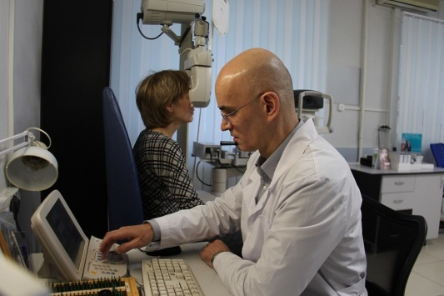
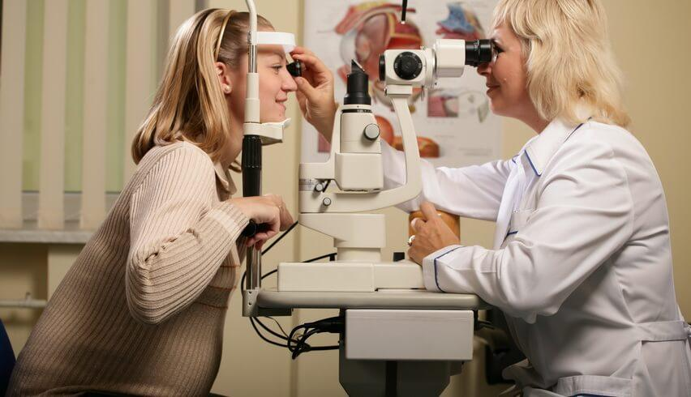
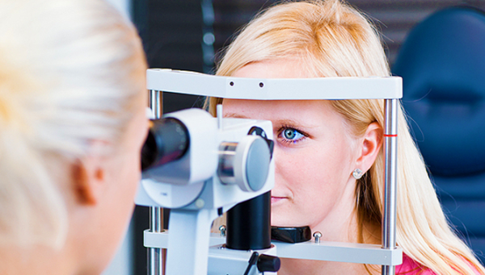
Контроль
Снижение зрения возникает при многих заболеваниях — как непосредственно глаз, так и при общих нарушениях.
В развитых странах наиболее часто к потере зрения приводят близорукость и дальнозоркость, катаракта, глаукома, сахарный диабет. Для профилактики потери зрения необходимо:
контролировать остроту зрения, посещая офтальмолога дважды в год;
после 40 лет для своевременного выявления глаукомы необходимо раз в год измерять глазное давление;
после 45 лет нужно ежегодно контролировать уровень сахара в крови.
Также ускоряют потерю зрения вредные привычки — курение и алкоголь, которые негативно влияют на работу сосудов глаза, сетчатки и зрительного нерва. Для сохранения хорошего зрения надолго необходимо отказаться от вредных привычек.

Slide 17
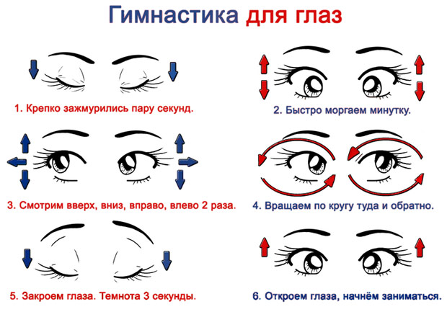
Гимнастика для глаз

Slide 18
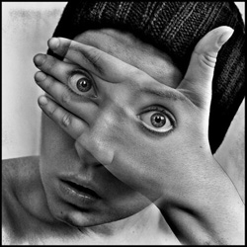
Заключение
Говорят, глаза – зеркало души. И не только: они наши окна, через которые мы получаем информацию об окружающем мире. Берегите свое зрение. Помните, что наши глаза отдыхают при созерцании живой природы. Встречайте закаты и рассветы, внимательно рассматривайте цветы и листья. И, конечно, регулярно делайте гимнастику для глаз, соблюдайте правила профилактики глазных заболеваний. И тогда окружающий мир будет радовать вас своей красотой.

Slide 19
Литература
"Восстановление зрения. Лучшие методики: от У. Бейтса и М. Корбетт до В. Жданова и М. Норбекова" , «Вектор» 2010г. – 208 с. (С. 90-115)
Рекомендации для сохранения хорошего зрения
Режим доступа: https://www.horosheezrenie.ru/rekomendacii-posohraneniju-zrenija - Дата доступа : 20.05.2019
Вита портал
Режим доступа: http://vitaportal.ru/medicine/glaznye-bolezni/kak-sohranit-horoshee-zrenie-20-rekomendatsij.html - Дата доступа : 20.05.2019

Slide 20
